Slide 1
１4章.Terraformマスター

Slide 2
CONTENTS
01
moduleの分割
02
output
03
module+for_each

Slide 3
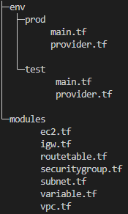
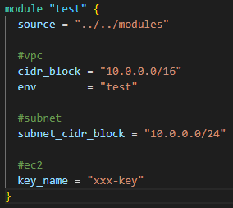
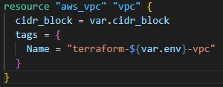
01 moduleの分割
前章の構成
前章で作成したmoduleの構成は以下のように、modulesフォルダの中に各リソースファイルを配置し、ルートモジュール内のmain.tfの一つのmodule内に、各リソースファイルの変数の値を記入してました。
terraformコマンド
入力ディレクトリ

Slide 4
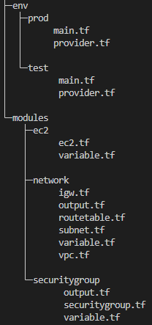
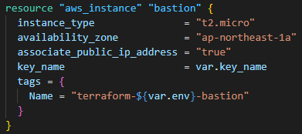
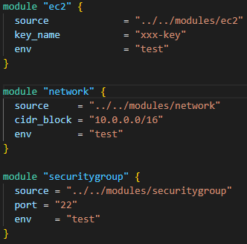
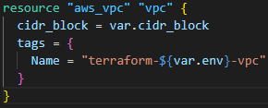
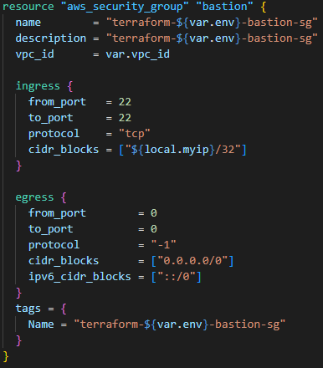
01 moduleの分割
moduleの分割
以下のように、modulesの各リソースをディレクトリ単位で分けて、ルートモジュールもディレクトリごとに、moduleを作成します。moduleを分割することによって、リソースの作成を分割することができます。臨機応変にリソースを作成できる一方、moduleを分けすぎるとコードがやや複雑になるので、ある程度リソースをまとめる必要もあります。作成するリソースが少ない場合は、分割するのはあまり有効ではありません。

Slide 5
01 module構成の応用
moduleの分割
terraformコマンドを打つディレクトリは、ルートモジュールになります。moduleをtarget指定することによって、module単位でapplyすることが可能です。指定方法は、「-target module.module名」です。指定しなければ、全リソースが作成されます。
以下の場合、networkのmoduleをtarget指定することで、networkのディレクトリ内の「igw.tf～vpc.tf」のリソースのみ作成され、ec2とSecurityGroupディレクトリ内のリソースは作成されません。
terraform apply –target module.network

Slide 6
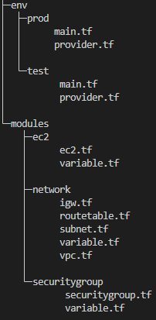
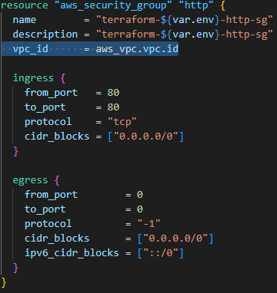
0２ output
output
moduleを分割せずに一つのmodule内で構成された場合、SecurityGroupのリソース内の「vpc_id」の指定は、ＶＰＣリソースを参照することができました。これは、「同じファイル内=同じディレクトリ内=同じmodule内」で可能であり、terraformは同じmodule内のみ認識するため、 moduleが分かれた場合、同様の形で外部moduleのリソースを参照することはできません。外部リソースを参照したい場合は、outputを使用します。
muduleが同じ
muduleが別

Slide 7
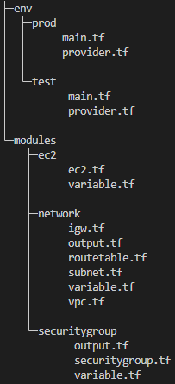
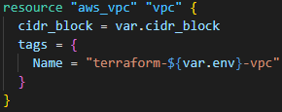

0２ output
output
outputはリソースの情報を、module外部でも参照できるように出力する手法です。以下のような記載を同じmodule内で記載します。
output “一意な名前" {
value= アウトプットしたいリソースの定義名.リソース名.アウトプットしたい拡張子
}
output
同じmodule

Slide 8

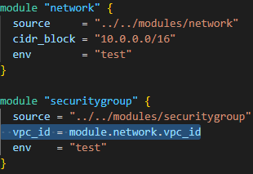
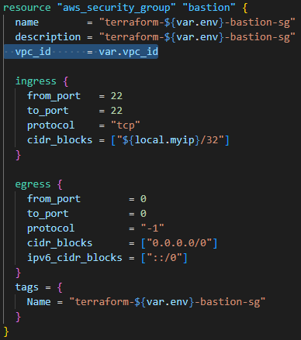
0２ output
output
outputしたものは、ルートモジュール内で参照することができます。参照したい側のリソースでは、値を変数化します。変数の値をルートモジュール内で、「module.outputしたmodule.output定義名」で参照することができます。
参照できる

Slide 9
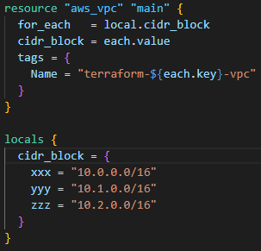
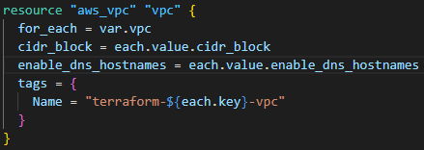
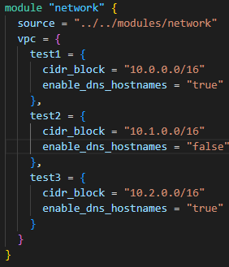

0３ module+for_each
module+for_each
moduleを使用した構成において、同じリソースを複数個作成したい場面も多々あります。そういう時は、前章のcountやfor_eachを使用しますが、今回は、for_each（map型）を使用したmodule構成を学んでいきます。
前章の方法だと、同じファイル内にlocalを使った記載方法でした。module構成の場合、ルートモジュール内にfor_eachの値（keyとvalue）を配置し、また、変数の使用がファイルを跨ぐのでlocalではなくvariableを使用します。また、keyとvalueの配置が変わります。
resource内は、「for_each = var.xxx」と変数の定義をし、variableはany（mapでも可）と記載します。そして、resource内のloopさせたい値は、 「each.key」 もしくは「each.value.value名」と記載します。そうすることで、そのkey名に関連する値を代入することができます。
前章の書き方
module+for_eachの書き方
key
value

Slide 10
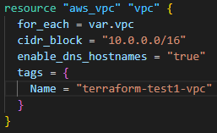
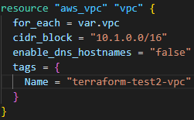
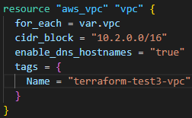
0３ module+for_each
module+for_each
例えば、以下の場合、「cidr_block、enable_dns_hostnames、タグ名」を変数化し、for_eachでloopさせます。for_eachの値はルートモジュールに記載します。それぞれに記載したkeyとvalueの値に応じて、resourceの値が代入されます。
modules/network/vpc.tf
env/test/main.tf
value
key
terraform apply

Slide 11
THANK YOU

